Slide 1
Dari energi 613 ribu kawasan ke urutan program untuk 330 zona
DICE FEST 2026 · BABAK FINAL · TIM BISMILLAH
Trilema transisi energi perkotaan: emisi, keandalan jaringan, keterjangkauan
1
Retrofit dulu di 118 zona Q1 (47% konsumsi gas)
2
Gardu dinilai sebelum subsidi pompa panas
3
Pilot pompa panas di kawasan bergas, mulai zona Q2
0,24844
Lulus uji label acak
Identik byte
skor leaderboard privat, peringkat 8
fitur bertarget, baris validasi dan latih
hasil sama setiap diulang di perangkat sama
Istilah. Retrofit: perbaikan dinding, atap, dan jendela agar rumah tidak boros panas. Pompa panas: pemanas listrik yang menghasilkan sekitar 3 kWh panas dari 1 kWh listrik.
Tim BISMILLAH · DICE FEST 2026 · Babak final
1
Notes:
Selamat pagi, Bapak dan Ibu juri. Kami tim BISMILLAH, dan kami mulai dari kesimpulan. Dari lima besaran energi untuk 613 ribu kawasan, 184 ribu di antaranya kami prediksi, kami menyusun urutan program untuk 330 zona: retrofit dulu di zona yang boros gas, kapasitas gardu dinilai sebelum subsidi pompa panas, dan pilot pompa panas di kawasan bergas. Model di baliknya meraih peringkat 8 di leaderboard privat dan lulus uji kebocoran.
Sumber: sel 0, 25, 49, 50; Kaggle LB privat; bukti/uji_kebocoran_*.json

Slide 2
Elektrifikasi penuh hampir menggandakan konsumsi listrik zona, jadi urutan program menentukan kesiapan jaringan
MASALAH
Tiga tuntutan transisi, diukur oleh lima target lomba
+94,85%
Emisi turun
gas total; adopsi pemanas listrik
median kenaikan konsumsi listrik tahunan zona bila semua pemanas gas diganti pompa panas
Jaringan listrik tetap andal
listrik total
ASUMSI · 80% gas untuk pemanasan, COP 3 · sel 50
Biaya tetap terjangkau
intensitas gas per m² (EUI); porsi bangunan bersih
141,35 TWh
konsumsi gas 330 zona (sel 50)
INTERPRETASI · pemetaan target ke tuntutan oleh tim
Pertanyaan kebijakan: zona mana di-retrofit dulu, mana siap dielektrifikasi, dan mana yang jaringannya disiapkan lebih dulu?
Istilah. COP (coefficient of performance): efisiensi pompa panas; COP 3 berarti 1 kWh listrik menghasilkan 3 kWh panas. Median: nilai tengah dari 330 zona.
Tim BISMILLAH · DICE FEST 2026 · Babak final
2
Notes:
Mengapa masalah ini layak diselesaikan? Kota yang beralih dari pemanas gas ke pemanas listrik harus memenuhi tiga tuntutan sekaligus: emisi turun, jaringan listrik tetap andal, dan biaya tetap terjangkau. Kelima target lomba mengukur ketiganya. Hasil kami memperlihatkan risikonya. Bila seluruh pemanas gas diganti pompa panas, konsumsi listrik tahunan zona naik dengan median hampir 95 persen. Jadi pertanyaannya bukan apakah kota beralih, tetapi zona mana yang didahulukan dan dengan program apa.
Sumber: sel 49, 50 (In [34], In [35])

Slide 3
Struktur data menjawab dua target sebelum model dilatih
DATA DAN FITUR · PRA-PEMROSESAN
Gas = EUI × luas lantai
Porsi bersih = rumus
Adopsi seragam per subzona
luas lantai = bld_dim_06
100 × bld_dim_02 / bld_dim_01
di 100% subzona data latih
6,7 × 10⁻¹⁶
100%
91,86%
galat relatif maksimum
baris latih tepat sama
kawasan uji di subzona yang dikenal
Satu keluarga model untuk gas dan EUI
Dihitung, tidak ditebak
Disalin; model hanya untuk 8,14% sisanya
FAKTA · pemeriksaan identitas di sel 25 (In [22]), seluruh baris latih
Istilah. EUI: konsumsi gas per m² lantai. Subzona: wilayah kecil setingkat unit sensus; satu zona memuat banyak subzona.
Tim BISMILLAH · DICE FEST 2026 · Babak final
3
Notes:
Jawaban pertama datang dari struktur data, sebelum model dilatih. Pemeriksaan di sel 25 menemukan tiga hal. Gas selalu sama dengan EUI dikali luas lantai, dengan galat setara presisi mesin, jadi satu keluarga model cukup untuk dua kolom. Porsi bangunan bersih tepat sama dengan satu rumus di seluruh baris latih, jadi dihitung, bukan ditebak. Adopsi pemanas listrik seragam dalam satu subzona, dan 91,86 persen kawasan uji berada di subzona yang sudah dikenal. Model besar hanya dibutuhkan untuk gas, EUI, dan listrik.
Sumber: sel 25 (In [22])

Slide 4
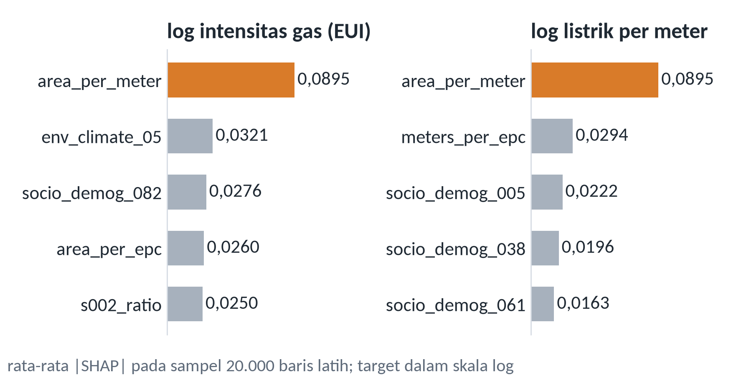
Luas lantai per meter, proksi ukuran rumah, paling berpengaruh di model penjelas
DATA DAN FITUR · FITUR FISIK
RUMUS
area_per_meter =
bld_dim_06 / bld_dim_12
luas lantai dibagi jumlah meter, kira-kira luas rata-rata satu rumah
dihitung per baris dari dua kolom input
tanpa target dan tanpa statistik lintas baris
rumus sama untuk data latih dan data uji
Tidak dapat membocorkan target
2,8× dan 3,0× fitur peringkat kedua
FAKTA · sel 28, bagian 2.1
HASIL · model penjelas LightGBM · sel 45 (In [32])
Istilah. SHAP: pembagian setiap tebakan model menjadi sumbangan tiap variabel. Model penjelas: satu LightGBM per target yang hanya memakai karakteristik kawasan terukur.
Tim BISMILLAH · DICE FEST 2026 · Babak final
4
Notes:
Fitur fisik terkuat kami sangat sederhana: luas lantai dibagi jumlah meteran, kira-kira luas rata-rata satu rumah. Gas total sebuah kawasan terutama ditentukan oleh banyaknya rumah, sedangkan ukuran rumah menentukan cara energi dipakai. Pada model penjelas, fitur ini peringkat pertama untuk intensitas gas dan untuk listrik per rumah, hampir tiga kali fitur kedua. Fitur ini tidak mungkin membocorkan jawaban, karena hanya membagi dua kolom input yang juga tersedia di data uji, baris demi baris.
Sumber: sel 28, sel 45 (In [32])

Slide 5
Kawasan termirip memakai target tetangga tanpa pernah melihat target baris yang dinilai
DATA DAN FITUR · FITUR SPASIAL
1 Sepuluh fold: satu dinilai, sembilan untuk mencari tetangga
Bukti: uji label acak
1
2
3
4
5
6
7
8
9
10
0 baris berubah
setelah label 42.931 baris validasi diacak, dan label 77.275 baris latih satu bagian dalam; fitur uji juga identik
2 Baris latih: bagian latih dibagi 5, tetangga dari 4 bagian lain
dihitung
bagian 2
bagian 3
bagian 4
bagian 5
42.931 baris berubah pada kontrol
3 Data uji: tetangga dari bagian latih model yang sama
versi yang sengaja dibuat bocor: uji ini mampu mendeteksi kebocoran
Jendela ±30 sampai ±300 nomor subzona: 99,07% baris berurutan berada di zona yang sama (sel 54)
Galat EUI model tunggal turun 0,0022 (sel 28)
HASIL · bukti/uji_kebocoran_notebook.json dan uji_kebocoran_oof_dalam.json
Istilah. Out-of-fold: nilai sebuah baris dihitung hanya dari data yang tidak memuat baris itu. Fold: satu dari sepuluh potongan data latih. kNN: rata-rata k kawasan paling mirip.
Tim BISMILLAH · DICE FEST 2026 · Babak final
5
Notes:
Fitur kedua bertanya: berapa konsumsi kawasan lain yang stok bangunannya paling mirip? Pencarian dibatasi pada jendela nomor subzona, karena nomor subzona ternyata berurutan secara geografis: 99,07 persen baris berurutan berada di zona yang sama. Fitur ini memakai target tetangga, jadi kami menghitungnya out-of-fold dua lapis, seperti skema di kiri. Lalu kami mengujinya: label baris validasi kami acak, lalu label satu bagian dalam baris latih. Fitur yang tidak boleh membaca label itu tetap identik sampai bit terakhir, sedangkan versi yang sengaja dibuat bocor langsung berubah. Jadi uji ini mampu menangkap kebocoran, dan fitur kami lolos.
Sumber: sel 28, sel 54 (In [36]), bukti/uji_kebocoran_*.json

Slide 6
Lima target, tiga jalur: model besar hanya untuk gas, EUI, dan listrik
MODEL · ARSITEKTUR MULTI-OUTPUT
GALAT JUJUR SEBELUM KOREKSI (RMSE/σ)
Jalur 1 · Gas dan EUI
Gabungan bobot adaptif
Gas
0,2449
28 model: XGBoost, LightGBM, MLP, NCA
EUI
0,6502
Koreksi galat wilayah
Data latih + uji
201 kolom
Jalur 2 · Listrik
Penyesuaian akhir
Listrik
0,3159
13 model, pendorong berbeda dari gas
Jalur 3 · Tanpa model besar
Porsi bersih
0
porsi bersih: rumus; adopsi: salin subzona (91,86%) + 2 LightGBM (8,14%)
Adopsi
≈ 0,04
FAKTA · notebook 56 sel, 17 modul diciutkan, sakelar DICEFEST_TRAIN; submisi identik byte di perangkat sama, sha256 aec745ab…d66e (sel 35); galat jujur dari sel 39
Istilah. Galat jujur: galat pada data yang tidak dipakai menyusun bobot gabungan. RMSE/σ: galat dibagi sebaran target; 1 berarti setara menebak rata-rata.
Tim BISMILLAH · DICE FEST 2026 · Babak final
6
Notes:
Karena metrik menilai setiap kolom terpisah, setiap target boleh memakai cara terbaiknya. Jalur pertama untuk gas dan EUI: 28 model, karena keduanya satu besaran. Jalur kedua untuk listrik: 13 model, karena pendorongnya berbeda. Jalur ketiga hampir tanpa model: porsi bangunan bersih dihitung dengan rumus, adopsi disalin dari subzonanya, dan dua LightGBM hanya untuk 8 persen kawasan di subzona baru. Model di dua jalur pertama beragam, lalu digabung, dikoreksi, dan disesuaikan dengan batas data. Angka di kanan adalah galat jujur gabungan sebelum koreksi; koreksi dan penyesuaian menurunkan skor lebih jauh. Notebook-nya 56 sel dengan satu sakelar, dan hasilnya identik byte setiap diulang di perangkat yang sama.
Sumber: sel 23, 31, 35, 39

Slide 7
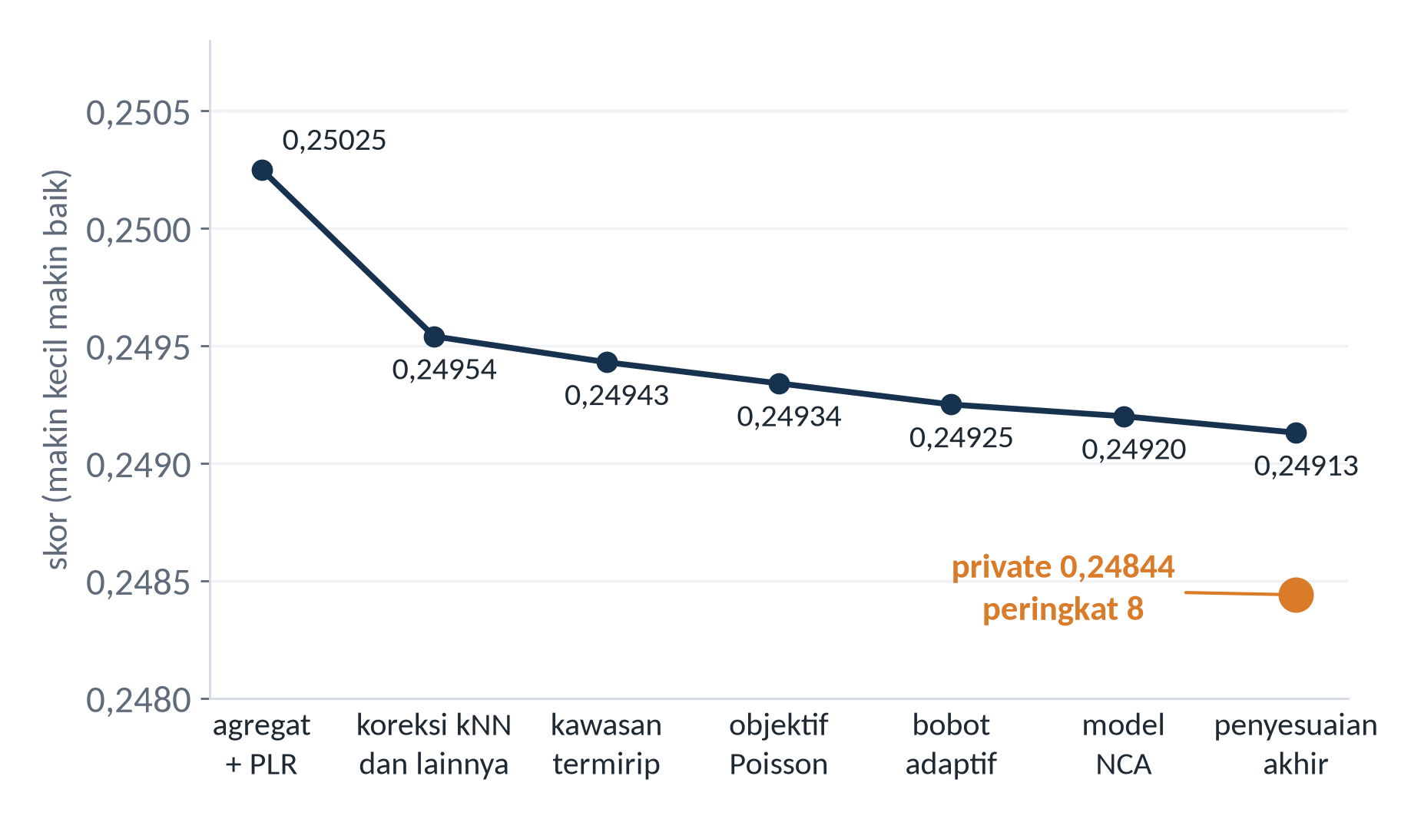
Skor privat dari data yang tidak pernah terlihat sejalan dengan skor publik, tanda tidak overfit
MODEL · VALIDASI
0,4997
AUC validasi adversarial: data latih dan uji tidak dapat dibedakan, jadi validasi acak sepuluh fold meniru data uji
8,14% vs 8,17%
kawasan uji di subzona baru: teramati vs harapan pengacakan per baris
0,24844 vs 0,24913
privat vs publik: tidak memburuk. Komponen diterima di holdout set; leaderboard hanya mengonfirmasi arah
FAKTA · LB publik per langkah: sel 37; LB privat: Kaggle, 24 Okt 2026
Istilah. Holdout set: 30% data latih yang disisihkan untuk menguji setiap keputusan. AUC 0,5: model tidak lebih baik dari menebak acak.
Tim BISMILLAH · DICE FEST 2026 · Babak final
7
Notes:
Apakah skor ini bisa dipercaya? Ada tiga bukti. Pertama, data uji diambil acak per baris. Model yang dilatih untuk membedakan data latih dan data uji hanya mencapai AUC 0,4997, setara menebak acak. Karena itu validasi acak sepuluh fold meniru data uji. Kedua, komponen yang diterima dipilih di holdout set internal; leaderboard publik hanya mengonfirmasi arahnya, dan satu kali kami menolak perubahan karena leaderboard tidak mengonfirmasi. Ketiga, skor privat dari data yang tidak pernah kami lihat, 0,24844, tidak memburuk dibanding publik 0,24913. Bila model terlalu menyesuaikan diri dengan leaderboard, skor privat biasanya turun.
Sumber: sel 37, 54, 55; Kaggle LB privat; reports/DECISIONS.md D011

Slide 8
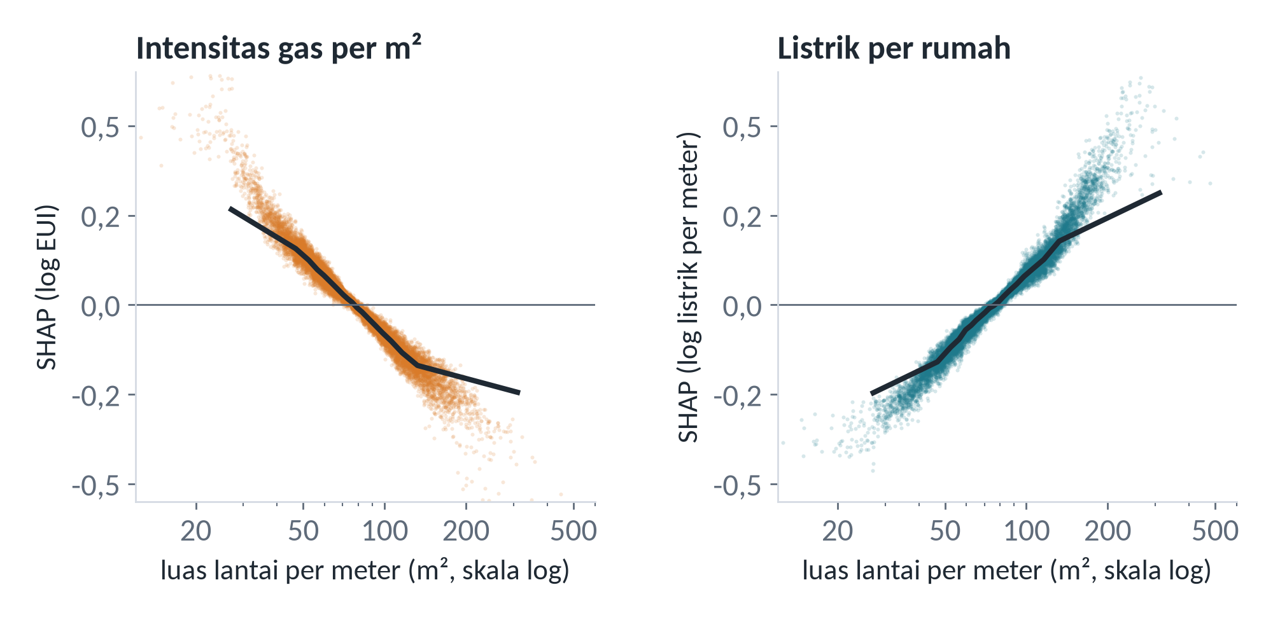
Rumah kecil boros gas per m², rumah besar boros listrik per rumah
KEBIJAKAN · INTERPRETASI SHAP
+65%
sumbangan ke gas per m²: 5% kawasan rumah terkecil (±37 m²) vs 5% terbesar (±173 m²)
+75%
sumbangan ke listrik per rumah: 5% rumah terbesar vs 5% terkecil
Kuartil bawah vs atas: sekitar +34% dan +35%. Periode bld_era_15: EUI sekitar +7%; iklim sekitar 15%.
HASIL · model penjelas, R² data tak terlihat 0,563 (EUI) dan 0,491 (listrik per meter) · sel 41, 47, 48
INTERPRETASI · SHAP adalah sumbangan pada prediksi model, bukan hubungan sebab-akibat
Istilah. Model penjelas: satu LightGBM per target yang hanya memakai karakteristik kawasan terukur. Garis hitam: rata-rata sumbangan per kelompok ukuran rumah.
Tim BISMILLAH · DICE FEST 2026 · Babak final
8
Notes:
Sekarang bagian kebijakan. Pertanyaannya: apa yang mendorong konsumsi? Kami melatih satu model penjelas per target yang hanya memakai karakteristik kawasan yang terukur, lalu membacanya dengan SHAP, yaitu pembagian setiap tebakan menjadi sumbangan tiap variabel. Ukuran rumah mendorong dua arah. Pada lima persen kawasan dengan rumah terkecil, sumbangan ke gas per meter persegi sekitar 65 persen lebih tinggi daripada lima persen rumah terbesar, kemungkinan karena dinding dan atapnya relatif luas. Untuk listrik per rumah arahnya terbalik, sekitar 75 persen. Antara kuartil bawah dan atas, selisihnya sekitar sepertiga. Ini sumbangan pada prediksi, bukan sebab-akibat.
Sumber: sel 41, 45, 47, 48; bukti/cek_kebijakan.json (kontras ukuran)

Slide 9
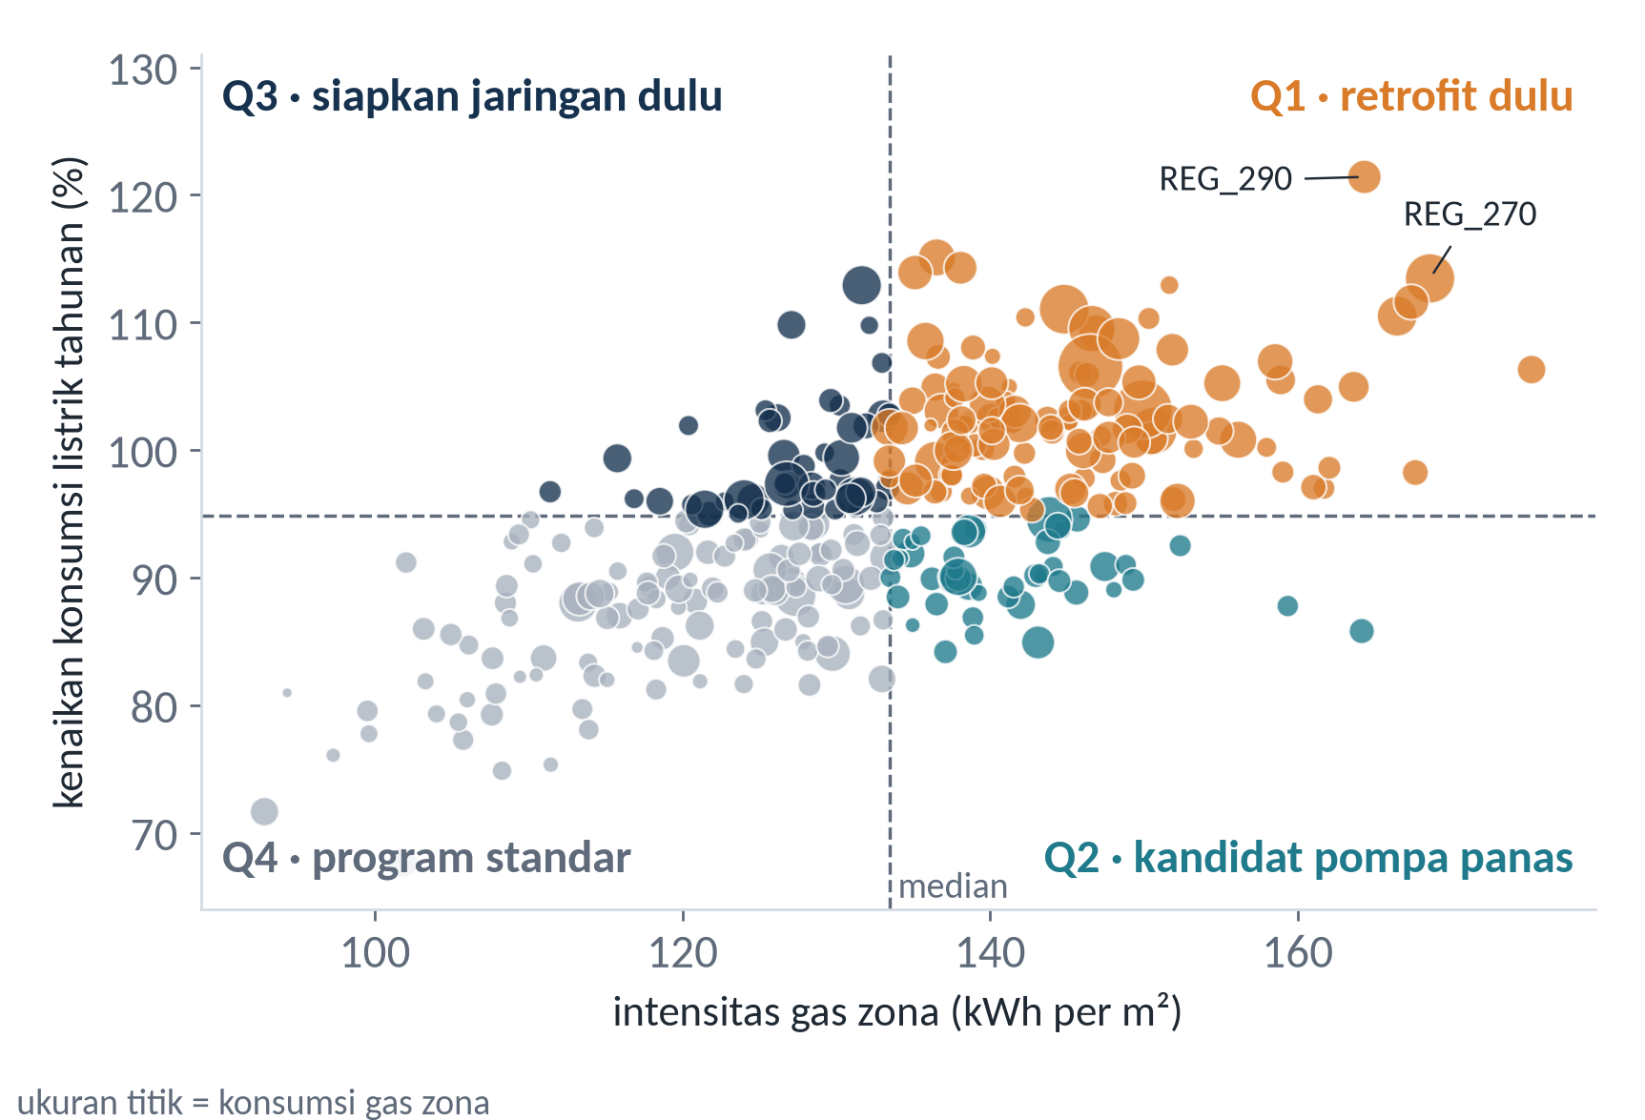
Peta 330 zona: 118 zona Q1 memuat 47% gas dan hampir separuh potensi retrofit
KEBIJAKAN · PETA ZONA
Kuadran
Zona
Porsi gas
Retrofit
Listrik
Program
Q1
118
47%
3,65 TWh
+102%
R1 + R2
Q2
47
12%
1,07 TWh
+90%
R3
Q3
47
15%
0,86 TWh
+99%
R2
Q4
118
27%
1,81 TWh
+87%
standar
Potensi retrofit (batas atas) 7,39 TWh = 5,23% dari 141,35 TWh gas
HASIL · sel 48 sampai 50; retrofit = batas atas (definisi sel 48)
ASUMSI 80% gas untuk pemanasan, COP 3; asumsi seragam lain hanya menskalakan angka (71% sampai 128%, sel 51). Urutan zona tahan galat prediksi, tetapi peka bila COP berbeda per iklim (C4).
Istilah. Kuadran: empat kelompok zona yang dibentuk garis median kedua sumbu. Kenaikan listrik di sini adalah energi tahunan, bukan beban puncak.
Tim BISMILLAH · DICE FEST 2026 · Babak final
9
Notes:
Supaya bisa dipakai, data latih dan prediksi kawasan uji kami ringkas menjadi 330 zona. Sumbu mendatar adalah intensitas gas; sumbu tegak adalah kenaikan konsumsi listrik tahunan bila pemanas gas diganti pompa panas, dengan asumsi 80 persen gas untuk pemanasan dan efisiensi pompa panas 3. Kuadran pertama berisi 118 zona dengan 47 persen konsumsi gas dan hampir separuh potensi retrofit, yang merupakan batas atas. Asumsi seragam hanya menggeser angka. Uji yang lebih sulit menunjukkan urutan zona tahan terhadap galat prediksi, tetapi berubah bila efisiensi pompa panas berbeda per iklim, jadi daftar zona adalah kandidat, bukan keputusan akhir.
Sumber: sel 48, 49, 50, 51; bukti/cek_kebijakan.json

Slide 10
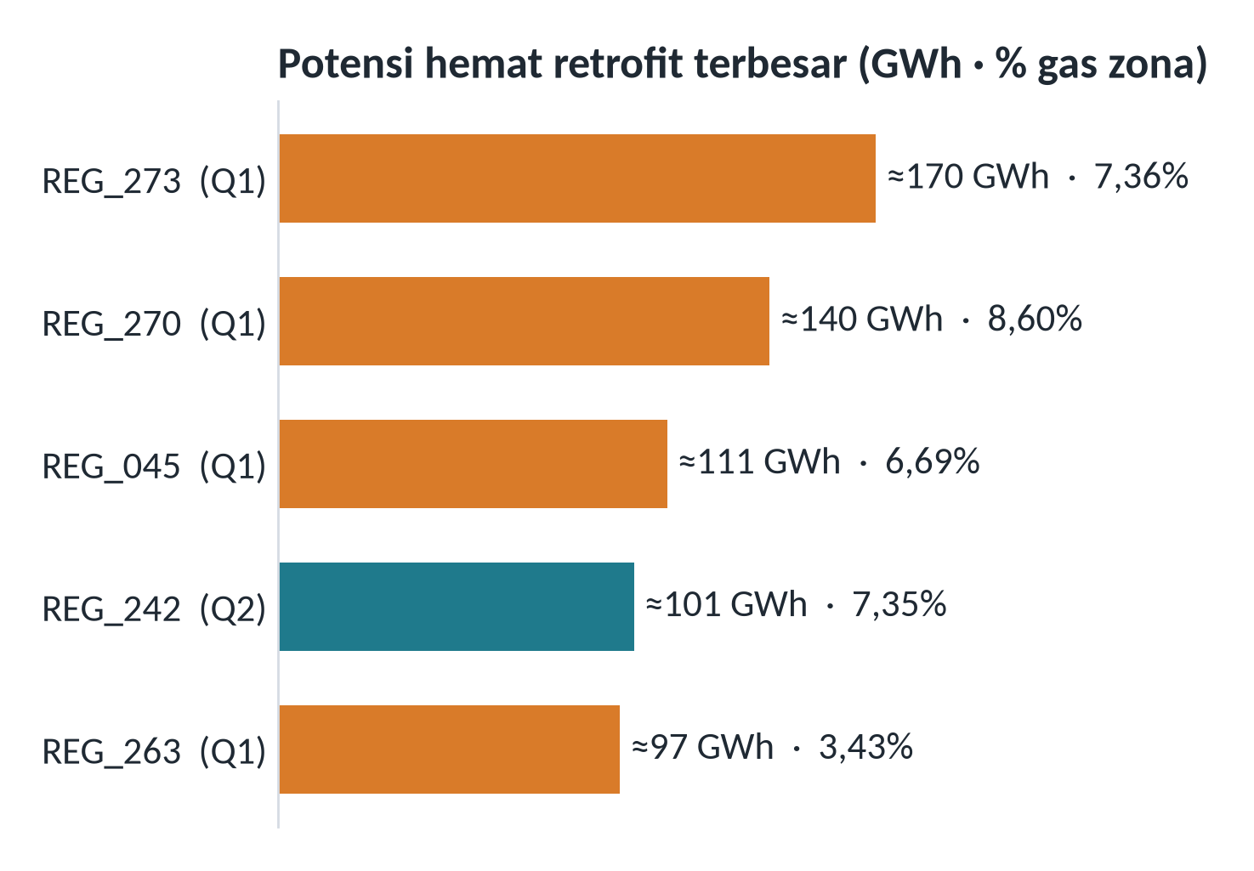
Retrofit selubung lebih dulu di zona Q1, mulai dari REG_273, REG_270, dan REG_045
KEBIJAKAN · REKOMENDASI 1
SIAPA
Pemerintah kota dan penyedia jasa retrofit
APA
Audit energi, lalu perbaikan dinding, atap, dan jendela di kawasan rumah kecil dan bangunan periode bld_era_15, sebelum subsidi pompa panas
UKURAN
Gas per m² peserta turun dibanding kawasan pembanding
DASAR BUKTI
Rumah kecil +65% gas per m², periode bld_era_15 +7%; potensi Q1 3,65 TWh (batas atas)
INTERPRETASI · usulan tim; potensi adalah batas atas, audit energi menentukan target nyata
Istilah. Selubung bangunan: dinding, atap, dan jendela yang memisahkan ruang dalam dari udara luar.
Tim BISMILLAH · DICE FEST 2026 · Babak final
10
Notes:
Rekomendasi pertama: retrofit selubung bangunan lebih dulu di zona kuadran pertama. Dasarnya temuan SHAP tadi: kawasan rumah kecil dan bangunan periode tertentu memakai gas per meter persegi paling banyak, jadi tagihannya juga paling berat. Kandidat awalnya REG_273, REG_270, dan REG_045. Pelaksananya pemerintah kota bersama penyedia jasa retrofit, dimulai dari audit energi, karena angka potensi kami adalah batas atas. Retrofit dijalankan sebelum subsidi pompa panas, supaya kebutuhan panas turun lebih dulu. Keberhasilannya diukur dari turunnya gas per meter persegi di kawasan peserta dibanding kawasan pembanding.
Sumber: sel 47, 48, 49, 50

Slide 11
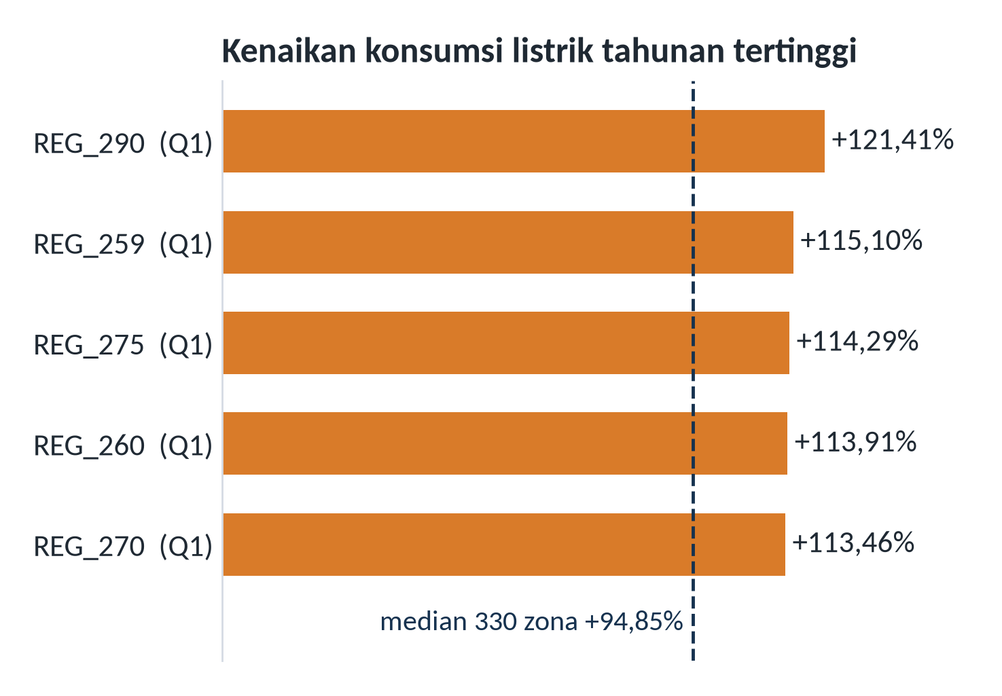
Kapasitas gardu dinilai sebelum subsidi pompa panas dibuka, mulai dari REG_290
KEBIJAKAN · REKOMENDASI 2
SIAPA
Operator jaringan distribusi dan pemerintah kota
APA
Nilai kapasitas gardu, jadwalkan penguatan, lalu buka subsidi bertahap dengan tarif waktu pemakaian
UKURAN
Tidak ada gardu melampaui kapasitas di setiap tahap subsidi
DASAR BUKTI
Kenaikan = gas × 0,8 / 3 / listrik saat ini; lima zona tertinggi naik 113% sampai 121%. Tambahan absolut terbesar: REG_263, 0,76 TWh
ASUMSI · energi tahunan, bukan beban puncak; urutan zona peka terhadap COP per iklim (C4), jadi daftar ini kandidat penilaian
Istilah. Gardu: titik distribusi listrik yang melayani satu lingkungan. Tarif waktu pemakaian: listrik lebih murah di jam sepi.
Tim BISMILLAH · DICE FEST 2026 · Babak final
11
Notes:
Rekomendasi kedua: nilai kapasitas gardu sebelum subsidi pompa panas dibuka. Di lima zona tertinggi, konsumsi listrik tahunan bisa naik 113 sampai 121 persen, jauh di atas median 95 persen, karena gas di zona itu besar dibanding listriknya hari ini. Dalam tambahan absolut, zona terbesar adalah REG_263, yang juga kandidat retrofit. Urutan ini peka terhadap efisiensi pompa panas per iklim, jadi daftar ini adalah kandidat penilaian. Operator jaringan menilai gardu dengan data lokal, lalu subsidi dibuka bertahap dengan tarif berbasis waktu pemakaian. Ukurannya: tidak ada gardu yang melampaui kapasitas setelah setiap tahap.
Sumber: sel 50, 51; bukti/cek_kebijakan.json

Slide 12
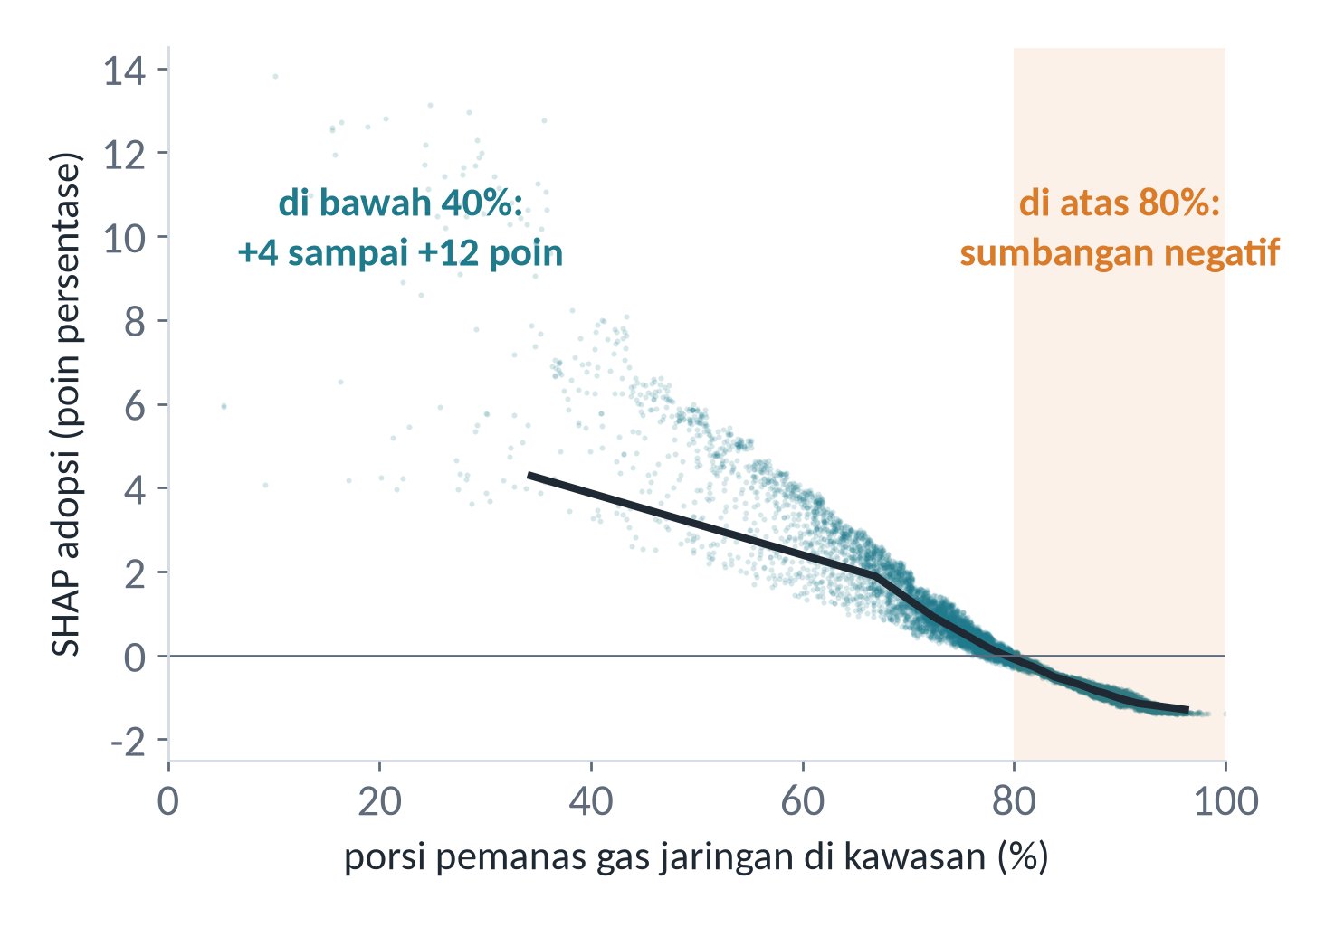
Insentif pompa panas untuk kawasan bergas, dimulai sebagai pilot di zona Q2
KEBIJAKAN · REKOMENDASI 3
SIAPA
Pemerintah kota bersama penyedia pompa panas
APA
Bantuan pasang pompa panas dan bongkar ketel lama sebagai pilot bergiliran; di Q1 setelah retrofit dan cek gardu
DI MANA
Zona Q2 bergas dengan adopsi rendah, misalnya REG_249 (gas jaringan 85,54%, adopsi 3,75%)
DASAR BUKTI
Adopsi 40% di kawasan bergas di bawah 40%, hanya 2,73% di atas 80%, padahal itu 70% kawasan
UKURAN
Adopsi zona peserta naik dibanding zona pembanding
INTERPRETASI · pola deskriptif: porsi pemanas berjumlah 100%, bukan tombol (sel 42)
Istilah. Pilot bergiliran: program dibuka per zona secara bertahap agar dampaknya dapat dibandingkan dengan zona yang belum ikut.
Tim BISMILLAH · DICE FEST 2026 · Babak final
12
Notes:
Rekomendasi ketiga menyangkut adopsi. Tingkat adopsi pemanas listrik sekitar 40 persen di kawasan yang sedikit tersambung gas, tetapi hanya sekitar 3 persen di kawasan bergas di atas 80 persen, padahal kawasan seperti itu 70 persen dari semua kawasan. Sosiodemografi hanya menyumbang sekitar 15 persen. Karena porsi pemanas berjumlah 100 persen, ini pola, bukan tombol. Usulan kami: bantuan pasang pompa panas dan bongkar ketel lama, dimulai sebagai pilot di zona Q2 seperti REG_249 yang kenaikan listriknya lebih rendah; di Q1 setelah retrofit dan cek gardu.
Sumber: sel 42, 47, 48, 50; bukti/cek_kebijakan.json

Slide 13
Tiga hal belum diketahui, dan setiap rekomendasi sudah memperhitungkannya
KEBIJAKAN · KETERBATASAN
BELUM DIKETAHUI
BELUM DIKETAHUI
BELUM DIKETAHUI
Hubungan sebab-akibat
Beban puncak, gardu, dan COP lokal
Potensi retrofit yang nyata
SHAP hanya sumbangan pada prediksi.
Data hanya energi tahunan; urutan zona peka terhadap COP per iklim.
7,39 TWh adalah batas atas; periode bangunan saja sekitar separuhnya.
PENANGANAN
PENANGANAN
PENANGANAN
Program dijalankan sebagai pilot dengan zona pembanding.
Daftar zona adalah kandidat; gardu dinilai operator dengan data lokal.
Audit energi di zona pilot menentukan target penghematan.
HASIL · definisi potensi sel 48; data tanpa profil beban (bagian 7.2); uji ketahanan bukti/cek_kebijakan.json
Tim BISMILLAH · DICE FEST 2026 · Babak final
13
Notes:
Kami juga jujur soal batasnya. Pertama, SHAP tidak membuktikan sebab-akibat, jadi semua program kami usulkan sebagai pilot dengan zona pembanding. Kedua, data hanya memuat energi tahunan, dan urutan zona peka terhadap efisiensi pompa panas per iklim; jadi daftar zona adalah kandidat yang dinilai operator dengan data lokal. Ketiga, potensi retrofit 7,39 terawatt-jam adalah batas atas; periode bangunan saja sekitar separuhnya, dan audit energi yang menentukan angka nyatanya.
Sumber: sel 48, 51; bukti/cek_kebijakan.json

Slide 14
Layak dipilih karena akurat, jujur, dan siap dijalankan
PENUTUP
AKURAT
JUJUR
SIAP DIJALANKAN
0,24844
Lulus uji label acak
330 zona
skor privat, peringkat 8
baris validasi dan latih; hasil identik di perangkat sama
kandidat berurutan, tiga program, ukuran keberhasilan
Langkah berikutnya
1
Minta data beban puncak, kapasitas gardu, dan COP lokal dari operator jaringan
2
Pilot retrofit di REG_273, REG_270, dan REG_045 dengan zona pembanding
3
Perbarui peta zona setiap tahun dengan data konsumsi terbaru
Terima kasih. Silakan ajukan pertanyaan.
Tim BISMILLAH · DICE FEST 2026 · Babak final
14
Notes:
Jadi, mengapa solusi ini layak dipilih? Akurat: skor privat 0,24844, peringkat 8. Jujur: lulus uji kebocoran, dan hasilnya identik setiap diulang di perangkat yang sama. Siap dijalankan: 330 zona sudah berurutan sebagai kandidat, dengan tiga program dan ukuran keberhasilannya. Langkah berikutnya: meminta data beban puncak dan kapasitas gardu dari operator jaringan, lalu memulai pilot retrofit di tiga zona pertama. Terima kasih, kami siap menjawab pertanyaan.
Sumber: Kaggle LB privat; sel 35, 49, 50

Slide 15
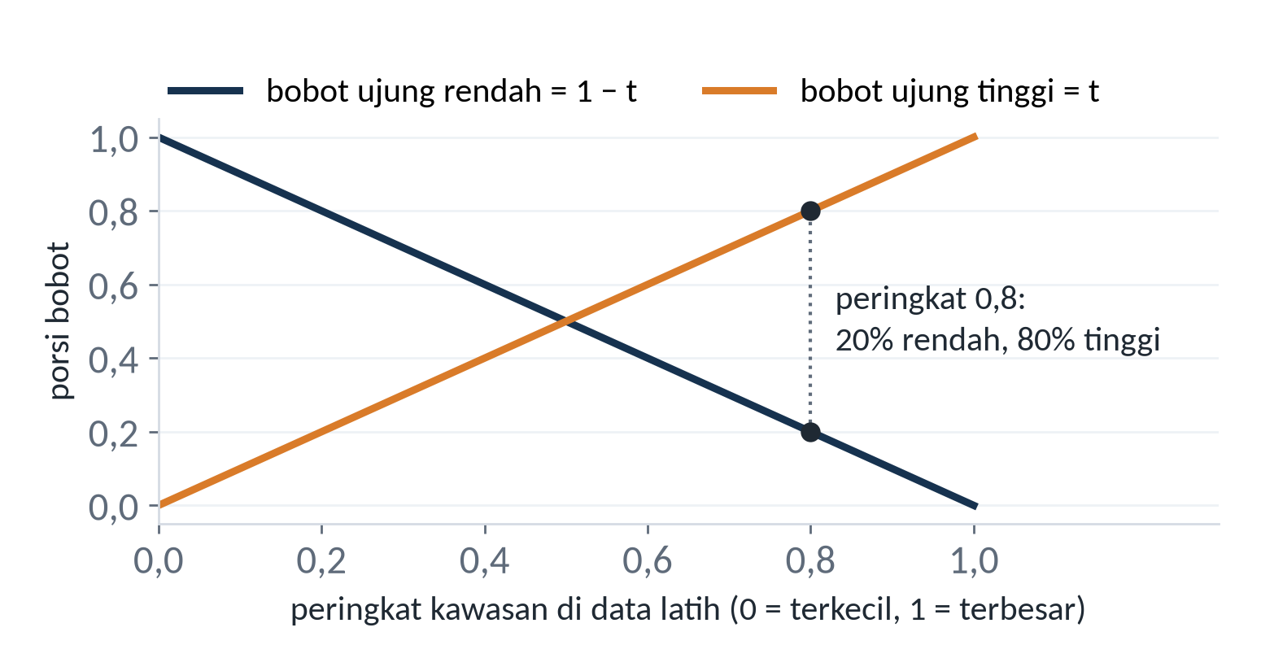
Bobot adaptif tidak kalah di kolom mana pun pada skor jujur, terbesar di EUI
CADANGAN C1 · TANYA JAWAB
Peringkat luas A, jumlah meter M, dan tebakan p di data latih: 2×2×2 = 8 bobot pojok per model
NNLS, semua bobot ≥ 0: 224 bobot gas, 224 EUI, dan 104 listrik untuk 429.303 baris
Skor jujur
Global
Adaptif
Selisih
Gas
0,24494
0,24480
−0,000146
EUI
0,65023
0,64978
−0,000453
Listrik
0,31587
0,31585
−0,000027
Rata-rata 5 target −0,000125; LB publik 0,24934 menjadi 0,24925 (sel 37)
HASIL · bobot di-fit pada 4/5 baris, dinilai pada 1/5 sisanya, KFold 5; global = sel 35 · bukti/skor_jujur_bobot_adaptif.json
Tim BISMILLAH · DICE FEST 2026 · Babak final
C1
Notes:
Pedoman jawaban (P2): model yang paling akurat di kawasan kecil belum tentu paling akurat di kawasan besar. Setiap model punya bobot di ujung kecil dan ujung besar untuk luas, meter, dan besar tebakan; kawasan di antaranya mendapat campuran. Skor jujur bobot adaptif kini dihitung ulang dengan fungsi notebook yang sama (KFold 5): ketiga kolom membaik, terbesar di EUI, rata-rata lima target sekitar minus 0,000125, sejalan dengan catatan D012 (minus 0,000124). Catatan jujur: bentuk ini dipilih di baris yang sama, jadi hitungan ulang ini bukan bukti independen; bukti independennya adalah leaderboard, minus 0,00009. Tiga simpul tidak lebih baik daripada dua.
Sumber: sel 23, 35, 37; bukti/skor_jujur_bobot_adaptif.json; reports/DECISIONS.md D012

Slide 16
Koreksi galat wilayah menggeser tebakan sedikit mengikuti galat tetangga
CADANGAN C2 · TANYA JAWAB
Fitur koreksi (gas)
λ
Galat latih dirata-rata per zona, petak iklim, ±30 nomor subzona, dan k kawasan termirip
Dikecilkan n/(n + 30) atau n/(n + 5) bila tetangga sedikit
λ dipilih di holdout set 30%, lalu dibekukan di resid_knn.json
Besar koreksi rms/σ: gas 0,02047; EUI 0,04344; listrik 0,01195 (sel 35)
Koreksi kNN menurunkan LB sekitar 0,0004 (0,2499 menjadi 0,24954); koreksi tingkat grup sudah ada sejak v12
rata-rata galat zona
0,453
rata-rata galat petak iklim
0,346
rata-rata galat ±30 nomor subzona
−0,020
kNN full, W 100, k 20
0,037
kNN era, W 30, k 20
0,126
kNN fc, W 300, k 50
0,079
kNN full, W 10, k 10
0,072
kNN era, W 300, k 50
0,124
λ negatif kecil muncul karena fitur tetangga saling berkorelasi; yang divalidasi adalah efek totalnya. Versi ridge diuji di audit akhir dan tidak lebih baik secara konsisten.
kNN full, W 3000, k 200
0,156
FAKTA · configs/resid_knn.json (ditulis sel 22); postprocess.py K = 30, KSHR = 5
Tim BISMILLAH · DICE FEST 2026 · Babak final
C2
Notes:
Pedoman jawaban (P3): setelah digabung, galat masih berkelompok; kalau tetangga yang mirip sama-sama ditebak terlalu rendah, kawasan ini kemungkinan juga terlalu rendah. Target data uji tidak pernah dipakai; λ dipilih di holdout yang tidak ikut menyusun tetangga. Konstanta K, WIN, dan KSHR diperiksa ulang di audit akhir (D015). Bila ditanya langkah v12 ke v15 di tabel sel 37: langkah itu menggabungkan beberapa perubahan; koreksi kNN sendiri sekitar minus 0,0004 di leaderboard.
Sumber: sel 22, 35, 37; reports/DECISIONS.md D015; reports/JOURNAL.md 15 sampai 16 Okt dan audit akhir

Slide 17
Penyesuaian akhir menangani dua batas data, dan hasilnya identik setiap diulang di perangkat sama
CADANGAN C3 · TANYA JAWAB
Langkah
Gas
EUI
Listrik
S1: kawasan 2 sampai 3 meter rata-rata ditebak sekitar 20% terlalu rendah oleh semua keluarga model
S3: tebakan gas dekat batas 999.765 kWh ditarik turun (normal terpotong)
S4: dipotong ke batas data latih; 77 kawasan duplikat disalin
Asal: S1 dari prediksi OOF penuh, k pada S3 dari holdout, batas S4 dari data latih
LB 0,24920 menjadi 0,24913; perkiraan holdout sama
S1: kawasan 2 sampai 3 meter
+20,1%
+18,4%
+18,7%
S1: kawasan 4 meter
+6,4%
+3,2%
+7,1%
S3: faktor k
0,505
0,657
tidak
S3: a0 dan b0
0,0081; 0,393
0,0084; 0,387
tidak
S4: batas
batas latih
batas latih
batas latih
Reprodusibilitas: seed dikunci, mode deterministik, thread BLAS dibatasi satu. Sidik sha256 aec745ab…d66e tercetak di sel 35, sama dengan berkas yang dipilih (perangkat sama).
FAKTA · resid_knn.json bagian postproc (sel 22); sha256 sel 35; LB sel 37
Tim BISMILLAH · DICE FEST 2026 · Babak final
C3
Notes:
Pedoman jawaban (P5): assemble menjalankan urutan tetap: gabung, koreksi, sesuaikan batas, salin duplikat, periksa, tulis. Yang di-fit di dalamnya hanya bobot gabungan. S1 berasal dari prediksi out-of-fold penuh, k pada S3 dari holdout, dan batas S4 dari data latih; semuanya dibekukan di satu berkas konfigurasi (D015). Efeknya 0,00007 di leaderboard, sama dengan perkiraan holdout.
Sumber: sel 22, 35, 37; reports/DECISIONS.md D015

Slide 18
Urutan zona tahan galat prediksi, tetapi peka terhadap COP yang berbeda per iklim
CADANGAN C4 · TANYA JAWAB
Porsi gas untuk pemanasan
COP 2,5
COP 3
COP 3,5
UJI KETAHANAN URUTAN ZONA
70%
+99,6%
+83,0%
+71,1%
Galat prediksi baris uji, 200 simulasi: Spearman 0,998; median 8 zona pindah kuadran; 5 zona teratas tetap.
80%
+113,8%
+94,8%
+81,3%
90%
+128,0%
+106,7%
+91,5%
COP 2,5 sampai 3,5 menurut iklim zona: Spearman 0,81; 68 zona pindah kuadran; 1 dari 5 zona teratas tetap.
Rumus: gas × porsi pemanasan / COP / listrik. Asumsi seragam mengalikan semua zona dengan faktor yang sama, jadi urutan zona tetap secara aljabar, bukan karena diuji.
Median 94,85% (sel 50) dikali (porsi / 0,8) × (3 / COP); writeup Tabel 4 memuat nilai yang sama dalam bilangan bulat (+71% sampai +128%).
ASUMSI · energi tahunan; COP per iklim adalah uji tekanan, bukan data · bukti/cek_kebijakan.json
Tim BISMILLAH · DICE FEST 2026 · Babak final
C4
Notes:
Pedoman jawaban: asumsi seragam hanya menskalakan semua zona, jadi tidak menguji apa pun. Kami menguji dua hal yang bisa mengubah urutan. Galat prediksi pada baris uji hampir tidak berpengaruh karena zona merata-ratakan banyak kawasan. COP yang berbeda per iklim berpengaruh besar, sehingga daftar zona kami sebut kandidat dan operator menilai dengan data lokal. Beban puncak bisa jauh lebih besar karena pemanasan menumpuk di bulan terdingin dan COP turun saat dingin.
Sumber: sel 50, 51; bukti/cek_kebijakan.json; writeup Tabel 4

Slide 19
Validasi per zona keliru untuk data ini karena data uji diambil acak per baris
CADANGAN C5 · TANYA JAWAB
Skema
Rata-rata wilayah
Gas
EUI
Listrik
Pada skema yang sesuai data uji, fitur yang sama menurunkan galat di ketiga target. Skema yang keliru akan membuang fitur yang berguna.
acak per baris
tanpa
0,2573
0,6721
0,3262
acak per baris
dengan
0,2562
0,6699
0,3255
per zona
tanpa
0,2708
0,6923
0,3302
per zona
dengan
0,3637
0,8331
0,3474
Data uji diambil acak per baris (AUC 0,4997; subzona baru 8,14% vs 8,17%). Skema per zona menguji situasi yang tidak terjadi di data uji dan membuat fitur rata-rata wilayah tampak merusak.
FAKTA · writeup Tabel 1 (LightGBM, dijalankan saat pengembangan); sel 54 dan 55
Tim BISMILLAH · DICE FEST 2026 · Babak final
C5
Notes:
Pedoman jawaban: untuk data spasial, pembagian per wilayah sering dianjurkan. Namun 92% kawasan uji berada di subzona yang juga ada di data latih, dan validasi adversarial tidak bisa membedakan latih dan uji. Jadi validasi acak per baris adalah skema yang meniru data uji.
Sumber: writeup Tabel 1; sel 54, 55

Slide 20
Adopsi di subzona baru dimodelkan sebagai peluang dari jumlah rumah tangga
CADANGAN C6 · TANYA JAWAB
Kolom komposisi pemanas adalah pecahan jumlah rumah tangga N. Bilangan bulat terkecil yang membuat semua pecahan bulat adalah N.
K = rumah tangga di luar kategori pemanas yang tercatat. Model menebak peluang rumah tangga K bukan pengguna pemanas listrik.
Dua LightGBM (q_xent, r_reg) dirata-rata; validasi 5 fold per subzona, dibobot ulang ke komposisi subzona baru.
1,03 poin
RMSE pada subzona baru (0,143 setelah dibagi σ adopsi)
8,14%
kawasan uji yang memakai model ini; 91,86% sisanya disalin
HASIL · sel 35 (CV rmse unseen-weighted 1,0303) dan sel 39
Tim BISMILLAH · DICE FEST 2026 · Babak final
C6
Notes:
Pedoman jawaban: adopsi seragam per subzona, jadi kawasan di subzona yang dikenal cukup disalin. Untuk subzona baru, struktur cacah rumah tangga dipakai: N dari pecahan komposisi pemanas, K rumah tangga di luar kategori tercatat. Galatnya dekat batas derau binomial.
Sumber: sel 28, 35, 39

Slide 21
Uji label acak: fitur bertarget tidak berubah saat label baris yang dinilai diacak
CADANGAN C7 · TANYA JAWAB
Blok fitur (fold 0 dari 10)
Kolom
Baris
Berubah
Label kelima target diacak (1) di baris validasi dan (2) di satu bagian dalam baris latih; fitur dihitung ulang dengan modul notebook yang sama.
Lulus bila blok yang tidak boleh membaca label itu identik bit, dan kontrol bocor berubah. Cakupan: satu fold, kNN-target dan rata-rata wilayah.
kNN-target, baris validasi
39
42.931
0
kNN-target, data uji
39
183.987
0
rata-rata wilayah, validasi
42
42.931
0
rata-rata wilayah, data uji
42
183.987
0
kNN-target, baris latih bagian 0
39
77.275
0
rata-rata wilayah, baris latih bagian 0
42
77.275
0
Bobot dari prediksi out-of-fold (0,25096) setara dengan bobot yang di-fit di holdout set (0,25095); ensemble pengembangan 13 Okt (D002).
KONTROL: tetangga termasuk validasi
15
42.931
42.931
HASIL · bukti/uji_kebocoran_notebook.json dan uji_kebocoran_oof_dalam.json; tests/test_no_leakage.py (LK1)
Tim BISMILLAH · DICE FEST 2026 · Babak final
C7
Notes:
Pedoman jawaban (P1 dan P4): untuk fitur kNN-target dan rata-rata wilayah, baris validasi dan uji tidak membaca label validasi, dan baris latih tidak membaca label bagian dalamnya sendiri; keduanya diuji dengan label acak. Cakupannya satu fold; koreksi galat wilayah hanya memakai galat baris latih untuk baris uji. Untuk pergeseran bobot (P1): di holdout, prediksi berasal dari rata-rata model fold seperti data uji, dan bobot dari prediksi out-of-fold memberi skor setara dengan bobot yang di-fit di holdout (bukti pengembangan, ensemble 13 Okt). Catatan jujur: XGBoost dan LightGBM memakai early stopping pada fold validasinya sendiri (sel 36), sehingga galat out-of-fold sedikit optimistis; keputusan diambil dari holdout.
Sumber: bukti/uji_kebocoran_*.json; reports/DECISIONS.md D002; sel 36

Slide 22
SHAP dibaca dari model penjelas terpisah karena gabungan 41 model memakai fitur yang bukan tuas kebijakan
CADANGAN C8 · TANYA JAWAB
Model penjelas
R²
Gabungan 41 model memakai rata-rata target wilayah, yang bukan tuas kebijakan, dan sulit dibaca.
Model penjelas hanya memakai karakteristik terukur: bangunan, periode, komposisi pemanas, sosiodemografi, iklim, agregat kawasan.
Porsi kontribusi (dibaca dari grafik sel 43): adopsi, komposisi pemanas sekitar 81% dan sosiodemografi sekitar 15%; listrik per meter, sosiodemografi sekitar 40%.
log intensitas gas (EUI)
0,563
log gas per meter
0,747
log listrik per meter
0,491
adopsi pemanas listrik
0,991
R² adopsi tinggi karena porsi jenis pemanas berjumlah 100%, bukan karena perilaku terjelaskan (identitas komposisi).
HASIL · sel 40 sampai 43; LightGBM 800 putaran, TreeSHAP eksak
Tim BISMILLAH · DICE FEST 2026 · Babak final
C8
Notes:
Pedoman jawaban: kecocokan model penjelas dilaporkan supaya batas keyakinannya terlihat. SHAP dihitung dengan TreeSHAP eksak pada sampel 20.000 baris latih untuk tabel dan grafik; peta zona memakai kontribusi pada seluruh 613 ribu kawasan.
Sumber: sel 40, 41, 42, 43, 45

